Slide 1
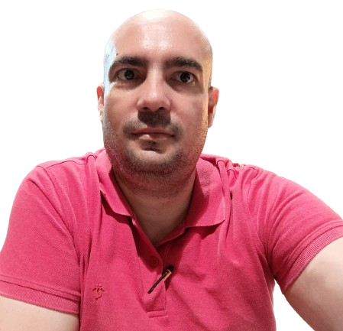
Carlos A. Flórez
Ingeniero de Sistemas

